Slide 1
BOAS PRÁTICAS,OS GERENCIAMENTO REDES SEM FIO

Slide 2
Introdução
Para a implantação de um projeto de redes sem fio, as responsabilidades são divididas entre dois profissionais:
o projetista e
o instalador.
Atividades do Projetista
Cálculo dos link e perdas;
Site survey (levantamento em campo das informações);
Definição da localização inicial dos AP (antenas);
Detalhamento de sistemas de proteção contra descargas atmosféricas.

Slide 3
Atividades do Instalador
Instalação adequada dos APs e das antenas;
Terminação dos equipamentos e proteção dos cabos;
Ajuste nas antenas;
Execução do levantamento de cobertura e verificação do atendimento dos parâmetros de projeto;
Verificação no atendimento das normas de instalação de infraestrutura (cabeada e não cabeada).

Slide 4
Boas práticas de instalação de redes sem fio:
Escolher o menor comprimento possível para o cabo entre AP (rádio) e sua antena.
O limite para posicionar o AP é o comprimento do cabo de rede que atende ao AP (UTP = 100 metros);
As antenas devem ser instaladas em locais visíveis, boa prática colocar nos cantos formados pelas paredes;
Instalar as antenas o mais próximo possível do teto, respeitando um afastamento de 10cm;
A distância ideal entre a antena e a parede é de 24 cm (dobro do comprimento de onda);
Não instalar a antena atrás de obstáculos
Seguir a recomendação do fabricante quanto ao posicionamento correto da antena;

Slide 5
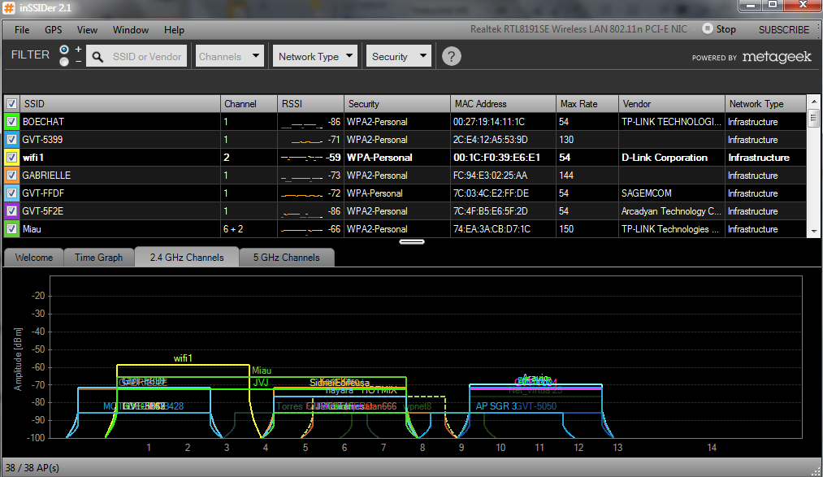
Boas práticas de instalação de redes sem fio:
Verificar as interferências nos canais WiFi via software (exemplo Netstumber ou inSSIDer).
Antenas omnidirecionais são melhor aproveitadas quando a transmissão ocorre circularmente (células) sem zonas de obstáculos.

Slide 6
Cuidados no posicionamento das antenas
A antena é um dos elementos mais críticos para o desempenho das redes sem fio.
Tem a função de transmitir para o espaço a energia confinada no cabo e vice-versa.
Pela sua importância devem ser observadas algumas recomendações sobre o seu uso e características:
Antenas não podem amplificar os sinais, apenas direcionar os mesmos concentrando a energia em determinadas áreas;
Cuidados no posicionamento das antenas
Equipamentos com antenas embutidas limitam a possibilidade de ajuste ou de troca das mesmas por outras mais adequadas a certos projetos;
A potência máxima de transmissão que uma rede 802.11 pode alcançar é de 1 watt (ISM);

Slide 7
Cuidados no posicionamento das antenas
O padrão de irradiação da antena define como é a propagação da energia.
APs com antenas que irradiam em todas as direções são os mais comuns.
Antenas direcionais são utilizadas na interligação entre Aps.
Quando o ganho das antenas está expresso em dBi indica o seu ganho em determinada direção comparada com o ganho da antena isotrópica (antena ideal);
Um ganho (ou perda) de 3 dB indica que a potência dobrou (ou foi reduzida a metade);
Antenas onidirecionais :
propagam o sinal para todas as direções, concentrando-o mais na horizontal,
a dispersão vertical é bem limitada não sendo indicada para cobrir mais que um andar em edificações.

Slide 8
Cuidados no posicionamento das antenas
Antenas direcionais concentram a transmissão em determinado ângulo (mais comuns nos ângulos de 30, 60, 90 e 120 grau de cobertura).
Quanto maior o ganho de uma antena direcional mais estreito será o feixe emitido.
São mais utilizadas em links ponto a ponto.
As antenas de um mesmo sistema sem fio, devem todas respeitar a mesma polarização, vertical ou horizontal.
A diferença na polarização das antenas pode provocar uma atenuação (perda) maior que 20 dB, provocado pela discriminação de polarização cruzada.

Slide 9
Medições em campo verificação de cobertura
Interferências provocadas por rádio frequência:
Redes que utilizam a faixa de 2,4 GHz são as mais comuns e por isto sofrem muito com interferências geradas umas nas outras. A faixa de 5 GHz é menos utilizada e deve ser preferida;
Deve ser feita uma verificação com o objetivo de avaliar o nível de sinal na área de cobertura do projeto pode evitar problemas em sinais com baixo nível em alguma área;
Verificar e eliminar possíveis fontes de interferência, como forno de micro-ondas, redes Bluetooth ou telefones sem fio a 2,4 GHz ajudam a obter um nível de cobertura adequado.
Para isto existem ferramentas úteis como os softwares de varredura;

Slide 10
Medições em campo verificação de cobertura
Pontos sobre RF que devem ser verificados no Site Survey:
Obter informações sobre os tipos de materiais utilizados na construção da edificação onde será implantado o projeto, com o objetivo de identificar as perdas que serão produzidas pelos obstáculos;
Conferir a fidelidade da planta adquirida com a edificação real com objetivo de identificar possíveis alterações na construção que não foram passadas para a planta;
Determinar as possíveis posições de instalação dos APs;
Identificar áreas que podem ficar com cobertura de sinal deficiente dificultando handoff ou roaming (movimentação do usuário);

Slide 11
Medições em campo verificação de cobertura
Tabela de Atenuação
Material e Espessura | 5 GHz (db) | 2,4 GHz (db)
Porta de Madeira – 45 mm | 7 | 4
Porta de Madeira Oca – 45 mm | 5 | 3
Parede de Concreto – 450 mm | 30 | 18
Parede interior – 100 mm | 5 | 3
Parede interior -150 mm | 9 | 4
Mármore – 50 mm | 10 | 6
Vidro a prova de balas – 25 mm | 20 | 10
Vidro de segurança com alarme – 6 mm | 3 | 2
Vidro espelhado – 6 mm | 14 | 10

Slide 12
Readequações e reposicionamento
Observações sobre a segmentação física e lógica das redes
Uma rede pode ser totalmente sem fio, mas este tipo de topologia não é a mais comum.
Arquiteturas compostas por meios guiados e não guiados são as que oferecem maior versatilidade e por tanto são as mais disseminadas atualmente.

Slide 13
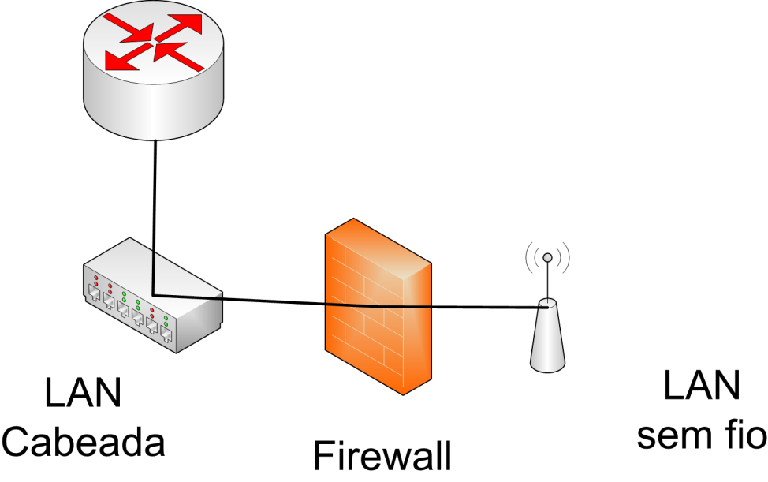
Readequações e reposicionamento
Observações sobre a segmentação física e lógica das redes
Neste tipo de topologia o tráfego sem fio pode passar para um meio guiado buscando comutação para alguma outra sub-rede disponível ou acesso a internet.
A comutação do tráfego entre meios guiados e não guiados pode colocar em risco a segurança da rede, pelas diferentes características técnicas entre elas, e por este motivo políticas de segurança (como firewall) devem ser implementadas com o objetivo de controlar a troca de informações entre elas.

Slide 14
Readequações e reposicionamento
Posicionamento dos APs
Estudar previamente o posicionamento dos APs, com técnicas como o Site Survey, garante uma boa elaboração do projeto de rede sem fio, mas não garante que a rede vá funcionar com o máximo de sua capacidade quando colocada em operação.
Em alguns casos quando a rede já está em funcionamento se descobre que o posicionamento dos APs não está adequado.
Neste caso um novo estudo deve ser realizado levando-se em conta, agora, não só a distribuição das frequências pela área de cobertura, mas também a quantidade de tráfego suportado por cada AP.

Slide 15
Readequações e reposicionamento
Posicionamento dos APs
De posse destas novas informações pode-se reposicionar algum ponto de acesso que não esteja em local adequado e até mesmo incluir novos para dividir a carga de tráfego com algum outro que esteja sobrecarregado.
Ao utilizar a técnica de posicionamento dos pontos de acesso por células (em círculos) não se pode esquecer que são válidas no espaço livre e que locais indoor e com obstáculos degradam consideravelmente o alcance prático desta definição, e portanto ela deve ser utilizada apenas como regra geral.

Slide 16
Parâmetros e configurações dos dispositivos de rede e dos clientes
Os fabricantes de APs e de roteadores wireless normalmente comercializam estes produtos com as configurações de segurança desabilitadas por default, com objetivo de permitir uma rápida instalação e uso gerando uma menor insatisfação por parte dos usuários.
Mas o funcionamento do equipamento sem as configurações de segurança não é uma boa prática. Alguns parâmetros devem ser observados na configuração.

Slide 17
Parâmetros e configurações dos dispositivos de rede e dos clientes
ESSID (Extended Service Set ID)
Nome alfanumérico que identifica os componentes pertencentes a rede (hosts e APS).
O AP se configurado, pode anunciar este nome periodicamente (broadcast do ESSID) tornando mais fácil a identificação das redes existentes naquela área, contudo tornando-as também mais vulneráveis, já que não será necessário ter o conhecimento prévio de que a rede existe e o seu nome.
Um host de forma passiva espera o anuncio dos APs e descobre as redes presentes.

Slide 18
Parâmetros e configurações dos dispositivos de rede e dos clientes
ESSID (Extended Service Set ID)
Para redes construídas para acesso público este é uma ótima solução, o que não ocorre para redes privadas onde o desejável para segurança é que só as pessoas autorizadas a acessa-las devem saber de sua existência. Neste caso, desabilitar o broadcast do ESSID, ativa um primeiro nível de segurança na rede.

Slide 19
Parâmetros e configurações dos dispositivos de rede e dos clientes
Criptografia
Desabilitar o broadcast do ESSID não impede que o AP responda a uma solicitação explícita de informação de um host.
Alguns sniffers de rede podem descobri-lo.
Para aumentar a segurança da rede, habilitar um dos modos de criptografia é muito importante.
Um destes tipos é o WEP – Wireless Encription Protocol – Aula 8 - que foi idealizado para criar um nível de segurança equivalente ao das redes cabeadas.

Slide 20
Parâmetros e configurações dos dispositivos de rede e dos clientes
Criptografia
Na prática algumas falhas críticas foram identificadas, mas isto não o torna completamente inutilizável.
Habilitar o WEP e desabilitar o broadcast do ESSID, aumenta a camada de proteção da rede evitando o acesso de um grande número de curiosos.
O WEP pode ser configurado com o padrão de 64 ou o de 128 bits, na encriptação dos dados a serem transmitidos pela rede, mas a segunda opção não esta disponível em todos os equipamentos comerciais.
Todos os equipamentos pertencentes à rede devem suportar o padrão escolhido.

Slide 21
Parâmetros e configurações dos dispositivos de rede e dos clientes
Criptografia
A chave criptográfica escolhida na configuração do WEP deve ser inserida manualmente em todos os APs e estações.
Os utilitários de configurações, tanto nos APs quanto nas estações, facilitam a tarefa de configuração.
O tipo de criptografia mais recente é o WPA-2 e se todos os equipamentos envolvidos na rede o aceitarem, deve ser o preferido.

Slide 22

Gerenciamento e administração de uma rede sem fio
Os usuários atraídos por necessidade de uso e facilidade de instalação, podem inadvertidamente, instalar sem o conhecimento do administrador da rede, pontos de acesso ou roteadores sem fio, em redes cabeadas expondo a segurança da mesma.
A maior parte destes usuários desconhece os riscos a qual estão expostos quando utilizam redes sem fio com os parâmetros de segurança desabilitados.

Slide 23
Gerenciamento e administração de uma rede sem fio
Instalar um AP SOHO (Small Office – Home Office) é muito simples, já que normalmente eles são vendidos com todas as configurações de segurança desabilitadas, com o objetivo de funcionarem com o menor esforço e conhecimento possíveis por parte do usuário.
O administrador de rede deve levar em conta na administração e no gerenciamento de sua rede, que estes problemas podem e possivelmente ocorrerão.

Slide 24
Gerenciamento e administração de uma rede sem fio
Não existe atualmente uma forma de colher informações sobre as configurações dos pontos de acesso ou roteadores sem fio instalados na rede.
Se alguns parâmetros básicos forem configurados nestes equipamentos eles vão dar acesso à rede a usuário que podem não estar autorizados a acessá-las.
Este é um dos pontos de gerenciamento mais críticos na administração de qualquer rede.

Slide 25
Gerenciamento e administração de uma rede sem fio
Algumas soluções podem ser implementadas pelo administrador com o objetivo de minimizar estes problemas, entre elas podemos citar:
Utilizar na rede um serviço de autenticação centralizado evitando que se possa conseguir acesso a rede com uma autenticação simples no próprio AP ou roteador, ou até mesmo sem autenticação alguma.
Esta solução exige que as unidades de acesso sem fio (APs e roteadores) tenham suporte ao IEEE 802.1x.

Slide 26
Gerenciamento e administração de uma rede sem fio
Compor o projeto de rede com equipamentos disponibilizados por alguns fabricantes que têm como característica uma unidade central que controla pontos de acesso com uma inteligência muito básica.
Este equipamento central controla desde a intensidade do sinal nos APs até a contabilização de usuários, autenticação, autorização, atribuição de SSIDs, entre outras coisas.
A desvantagem é que sendo uma tecnologia proprietária não permite a integração com equipamentos de outros fabricantes e a solução estará amarrada levando ao aprisionamento tecnológico.
Separar logicamente a rede wireless da rede cabeada criando um nível de segurança diferenciado.

